Slide 1
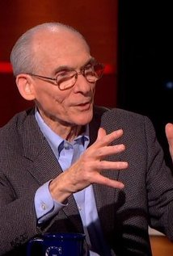
" Некоторые учителя видят свои педагогические неудачи в учениках и крайне редко в несовершенных………»
Эдвард Стоунс - профессор,
психолог, педагог
(1922-2005)

Slide 2
Приоритетное направление:
Содействие развитию профессиональной компетентности педагогических работников и формирование их профессиональной готовности к реализации обновленных федеральных государственных стандартов общего образования и к работе в условиях введения профессиональных стандартов

Slide 3
Задачи:
Создать условия и обеспечить освоение новых образовательных технологий согласно с современными требованиями образования и планомерного их внедрения в практическую деятельность;
Создать информационно-методическое пространство, способствующее совершенствованию преподаванию предметов «Музыка», курса «ОБЖ», «Физическая культура», «Технология».
Обеспечить развитие педагогической компетентности работников образования через проведение муниципальных семинаров, практикумов, «круглых столов», научно- практических конференций.
Осуществлять методическое сопровождение педагогов, участвующих в разнообразных конкурсах и олимпиадах по МХК, физической культуре, ОБЖ.

Slide 4
Диагностико- аналитическое
мониторинг профессиональных и информационных потребностей учителей;
изучение и анализ состояния результатов методической работы, определение направлений её совершенствования;
создание базы данных о педагогических работниках;
выявление затруднений дидактического и методического характера в образовательном процессе;
сбор и обработка информации о результатах учебно- воспитательной работы;
изучение, обобщение и распространение передового педагогического опыта.

Slide 5
Информационно- методическое
формирование банка педагогической информации;
ознакомление педагогического коллектива с новинками методической литературы на бумажных и электронных носителях;
ознакомление педагогических работников с опытом инновационной деятельности учителей по курируемым циклам.

Slide 6
Организационно- методическая
изучение запросов, методическое сопровождение и оказание практической помощи курируемым учителям в период подготовки к аттестации, в межаттестационные периоды;
прогнозирование, планирование и организация повышения квалификации и профессиональной подготовки учителей, оказание им информационно-методической помощи в системе непрерывного образования;
организация работы методических объединений;
подготовка и проведение научно-практических конференций, конкурсов и фестивалей профессионального педагогического мастерства;
участие в организации и проведении конференций исследовательских работ учащихся школы.

Slide 7
Консультационная
организация конкурсов профессионального мастерства
проведение муниципальных предметных олимпиад
тематические изучения «О состоянии преподавания предметов «Физическая культура», «ОБЖ», «Технология» «Музыка»
семинары, практикумы, конференции
консультативная деятельность
оказание помощи педагогам, администрации в прогнозировании изменений и тех проблем, с которыми образовательные организации могут столкнуться в будущем;
оказание разнообразной по формам и содержанию научно-методической помощи педагогическим работникам, осуществляющим инновационную деятельность

Slide 8
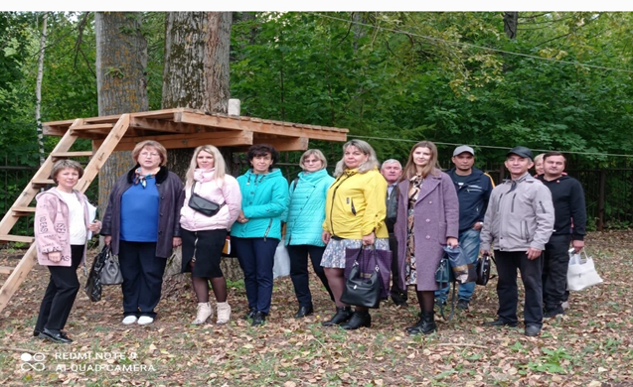
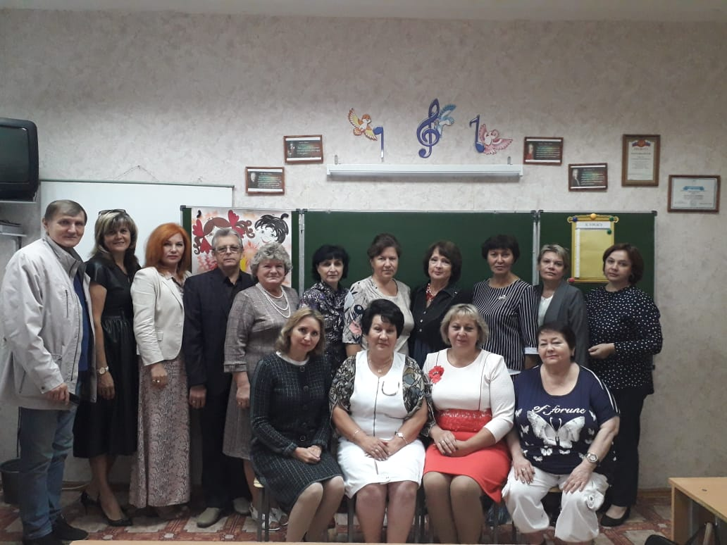
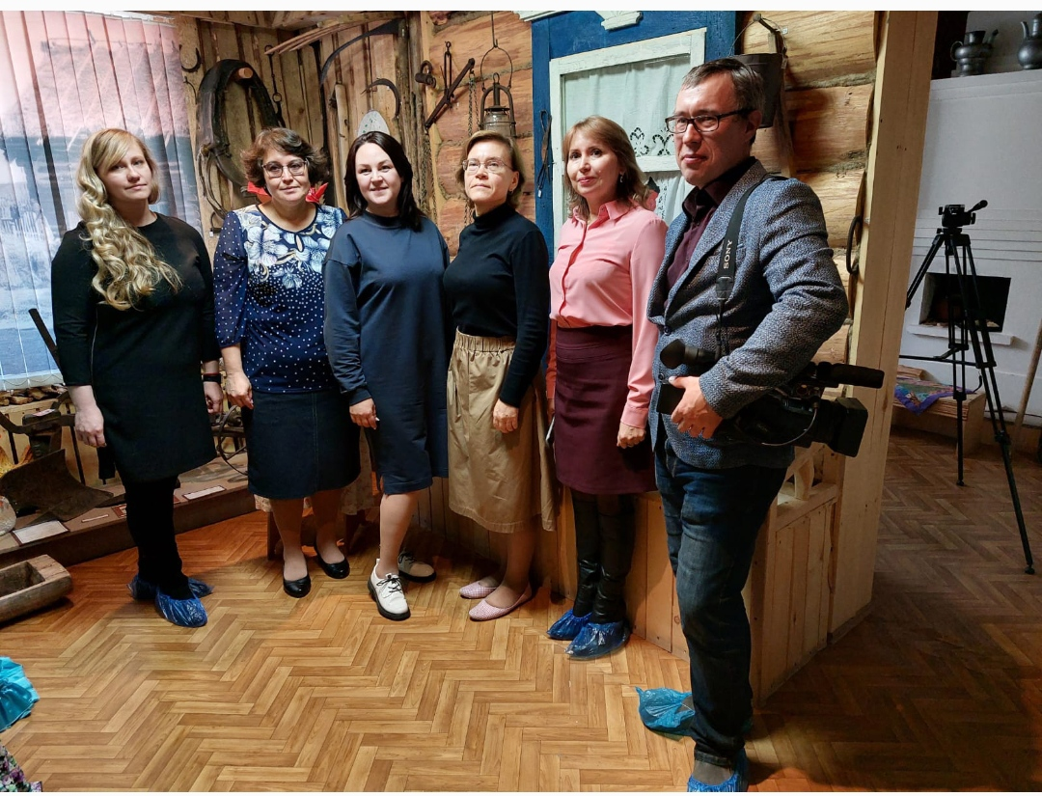
Заседания муниципальных методических объединений

Slide 9
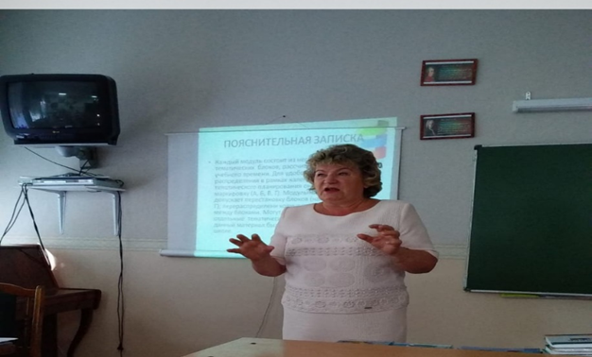
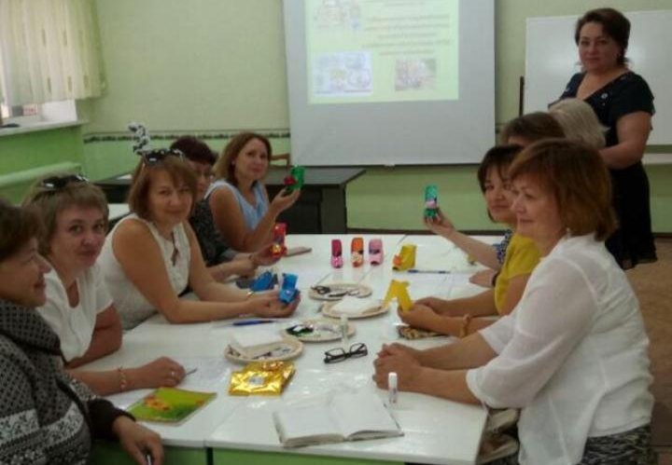
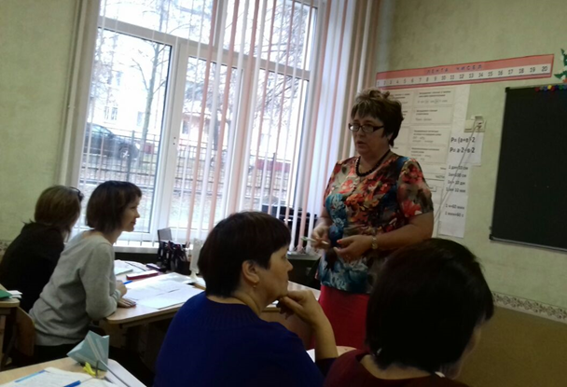
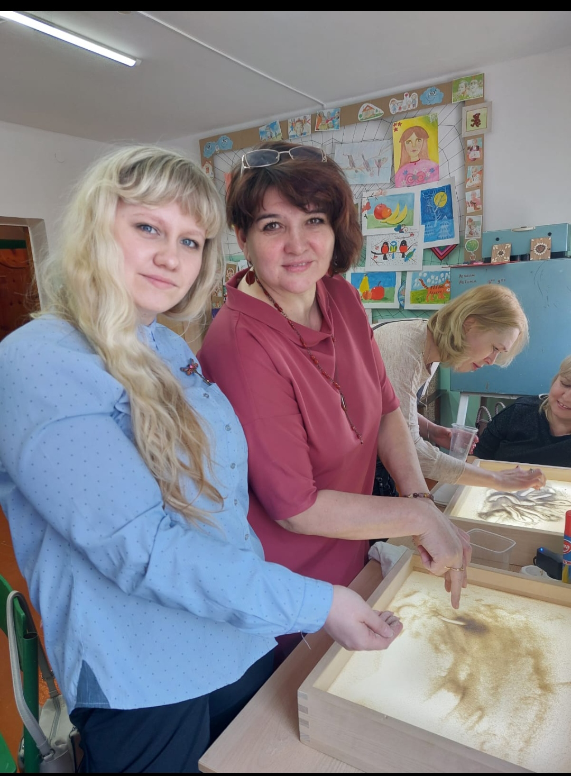
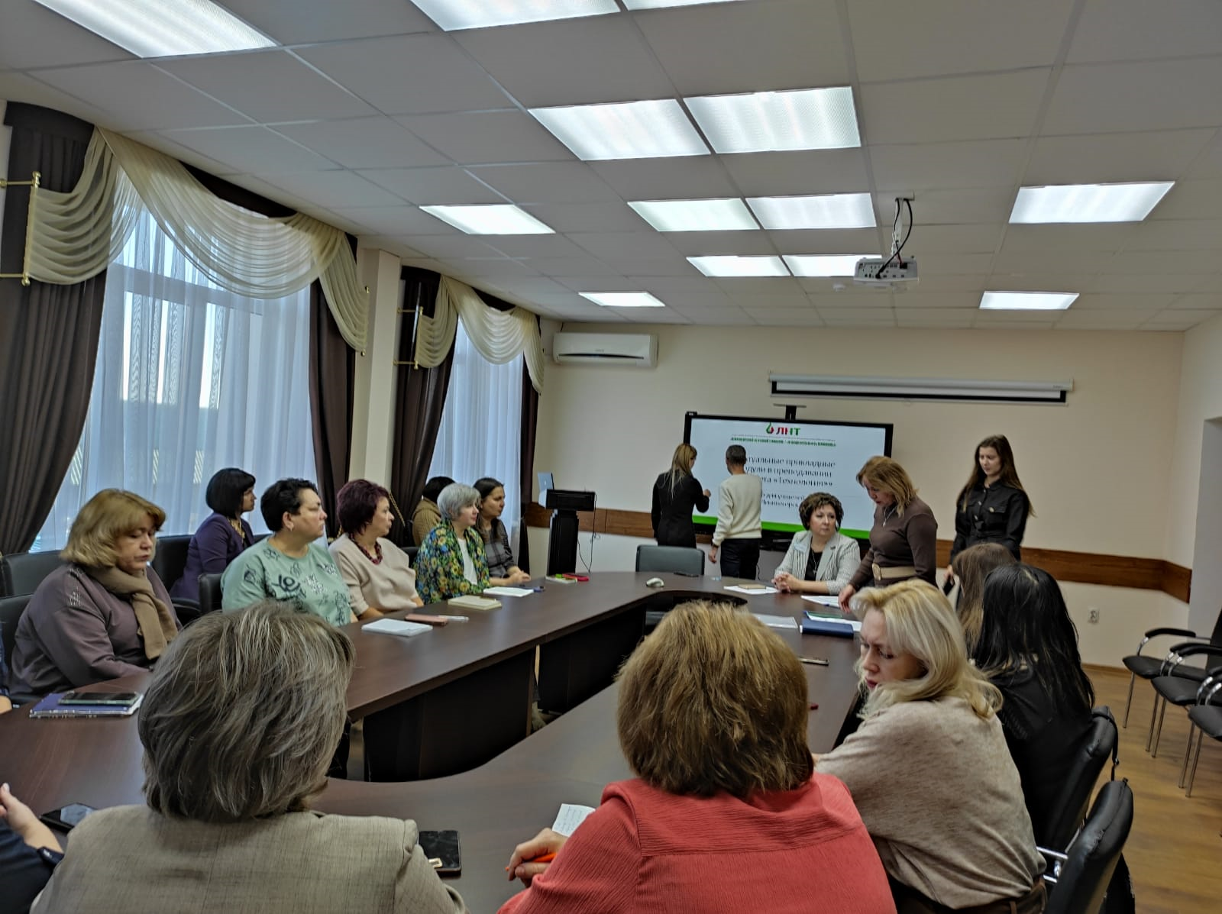
Открытые уроки, мероприятия, мастер-классы

Slide 10
Образовательные технологии
Виды технологий | Содержание
Информационно-коммуникативные(ИКТ) | Изменение и неограниченное обогащение содержания образования, использование интегрированных курсов, доступ в ИНТЕРНЕТ.
Кейс - технологии | интерактивная технология для краткосрочного обучения , на основе реальных или вымышленных ситуаций, направленная не столько на освоение знаний, сколько на формирование у слушателей новых качеств и умений.
Критического мышления | формирующую навыки работы с информацией; совокупность разнообразных приёмов, направленных на то, чтобы сначала заинтересовать педагога (пробудить в нём исследовательскую, творческую активность), затем предоставить ему условия для осмысления материала и помочь ему обобщить приобретённые знания.
Проектная технология | технология проектной деятельности – личностно ориентированная технология, способ организации самостоятельной деятельности учащихся, направленный на решение задачи учебного проекта.
Технология интегрированного обучения | подразумевает включение бинарных учебных занятий, а также занятий с использованием межпредметных связей.
Технология мастерских | В этой технологии знания не даются, а выстраиваются в паре или группе с опорой на свой личный опыт, учитель – мастер лишь предоставляет ему необходимый материал в виде заданий для

Slide 11
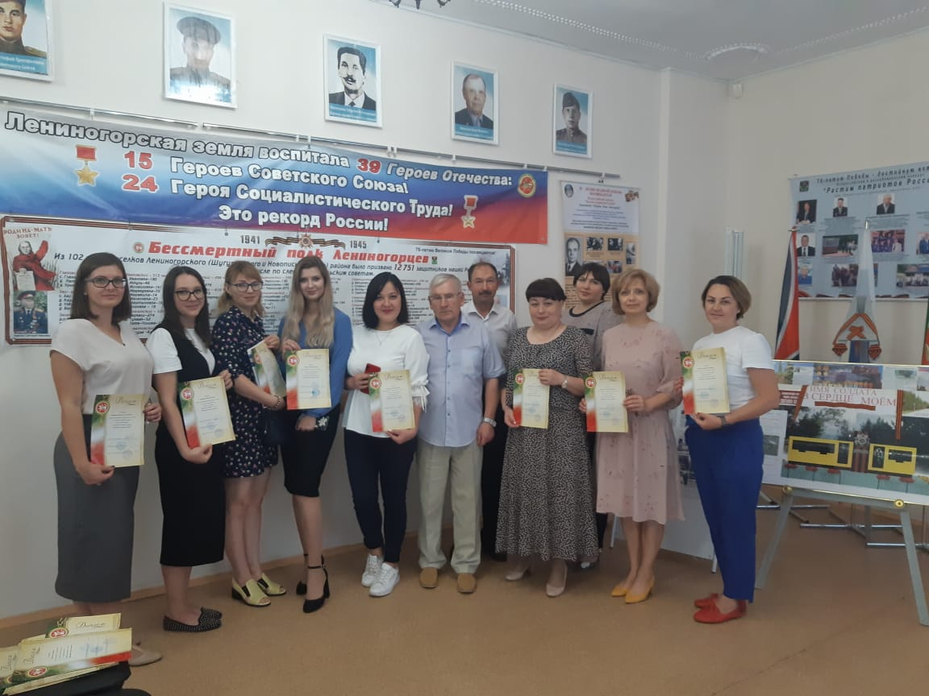
Парад муниципальных методических объединений педагогических работников

Slide 12
ММО уделяют пристальное внимание самообразованию, саморазвитию, самосовершенствованию педагогических работников.
В целях развития творческого потенциала, выявления и повышения качества преподавания наиболее распространенной формой является взаимопосещение, которое позволяет совершенствовать профессиональное мастерство через обмен опытом работы по оказанию методической помощи в апробировании и введении инновационных форм и методов преподавания учебного предмета.

Slide 13
Взаимодействие с ведомственными организациями
ГАОУ ДПО «Институт развития образования РТ»;
НОУДПО «Центр социального гуманитарного образования» г. Казань;
Приволжский межрегиональный центр повышения квалификации и профессиональной переподготовки работников образования ИПиО КФУ;
ФГБОУ «Набережночелнинский государственный педагогический университет»;
Университет управления «ТИСБИ»;
Центр интеллектуальной культуры и спорта «Каисса г. Москва;
Технопарки «Кванториум» г. Альметьевска, г. Набережные Челны.

Slide 14
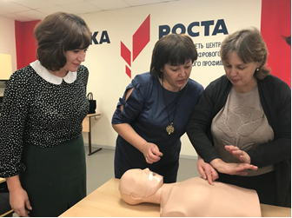
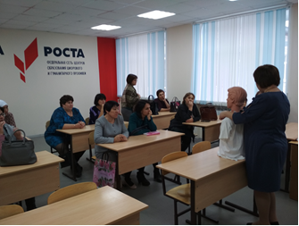
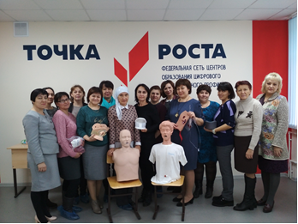
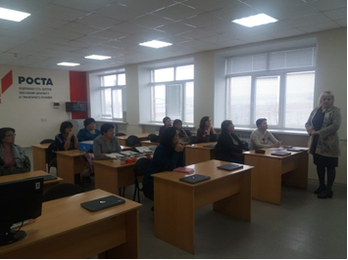
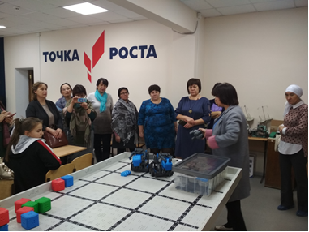
Взаимодействие с центрами цифрового и гуманитарного профилей «Точка роста» на базах: Тимяшевской СОШ, Шугуровской СОШ им. В.П. Чкалова, Староиштирякской ООШ

Slide 15
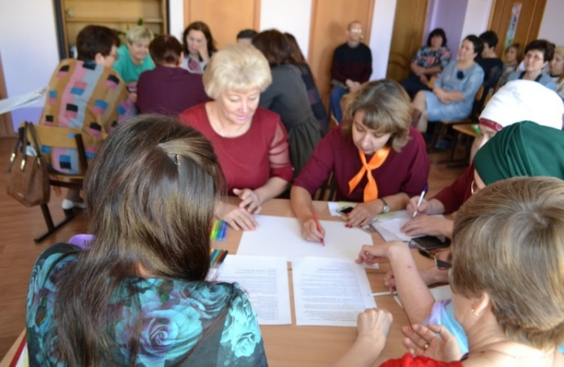
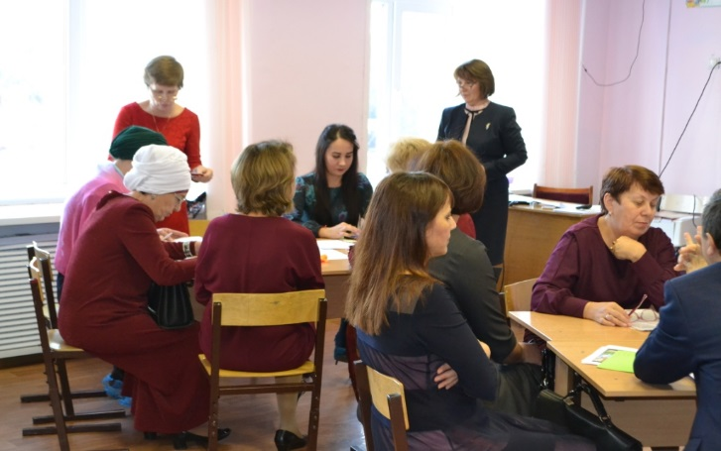
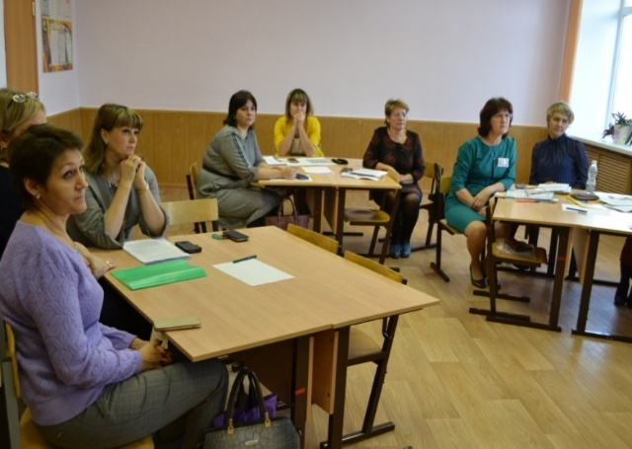
Интеграция с муниципальными методическими объединениями
Интеграция между муниципальными объединениями естественно- научного, гуманитарного, художественно- эстетического, физкультурно- спортивного циклов способствует к целостному подходу к вопросам обучения и воспитания, подготовке широко эрудированных и компетентных педагогов.

Slide 16
Методическая работа
Семинары | Муниципальный | Зональный | Республиканский
2020-2021 | 6 | 1 | 2
2021-2022 | 7 | 1 | 2
2020-2021 учебный год | 2021-2022 учебный год
3 профессиональных конкурса | 4 профессиональных конкурса
Конкурсы | 2021-2022 | Результаты
«Учитель года по курсу ОБЖ» | 5 участников | Победитель зонального этапа (Димиева Э.А., МБОУ «СОШ №10»)
 |  | Лауреат республиканского этапа (Димиева Э.А., МБОУ «СОШ №10»)
«Учитель здоровья России» | 7 участников | Абсолютный победитель республиканского этапа (Магомедова К.Б., МБОУ «ООШ №1») Призёр всероссийского этапа
«Учитель года -2022» | 2 | 2 место (Аладова Н.В., учитель технологии МБОУ «СОШ №7»)
Турнир педагогических команд | 2014-2015 | 2015-2016

Slide 17
Результаты олимпиад
Предмет | 2020-2021 учебный год |  |  |  | 2021-2022 учебный год
 | республиканский |  | всероссийский |  | республиканский |  | всероссийский
 | призёры | победители | призёры | победители | призёры | победители | призёры | победители
Искусство (МХК) |  | 2 | 2 |  | 2
Физическая культура | 3 |  | 1 |  | 2 | 2 | 2
ОБЖ | 3 |  |  |  | 2
Технология | 2 | 2 | 1

Slide 18
Результативность участия в республиканских конкурсах, соревнованиях в 2021-2022 учебном году
№ п.п. | Мероприятия, конкурсы | Приняло участие (чел.) | место
1 | Конкурс среди юнармейских отрядов на лучшее знание государственной символики России и Татарстана | 10 | 2 место- СОШ №5, ДДТ, 3 место – СОШ №8
2 | Чемпионат Школьной баскетбольной лиги «КЭС-БАСКЕТ» среди команд общеобразовательных организаций Республики Татарстан сезона 2021/2022 учебного года | 30 | 3 место – команда МБОУ «Лицей №12»
3 | Чемпионат школьной волейбольной лиги среди команд учащихся РТ сезона 2021/2022 учебного года | 30 | 3 место – команда МБОУ «Тимяшевская СОШ»
 | Регинальная военно- патриотическая игра «К защите родины готов!» | 15 | 2 место- команда МБОУ «Лицей №12»
4 | Военно- патриотическая игра «Зарница-2022» | 15 | 2 место – команда МБОУ «Лицей №12»
5 | Финал регионального этапа соревнований «Президентские состязания» | 30 | 3 место – команда МБОУ «СОШ №8»
6 | Финал регионального этапа соревнований «Президентские спортивные игры» | 15 | 1 место – команда МБОУ «Лицей №12»
7 | Финал регионального этапа соревнований по ТЭГ- РЕГБИ | 15 | 1 место – команда МБОУ «Гимназия №11»
8 | Конкурс проектов ГТО | 20 | 1 место – команда МБОУ «Нижнечершилинская ООШ»; 1 место – команда МБОУ «СОШ №3»
9. | Всероссийский этап соревнований «Президентские спортивные игры» (Краснодарский край г. Анапа) | 14 | 30 место

Slide 19
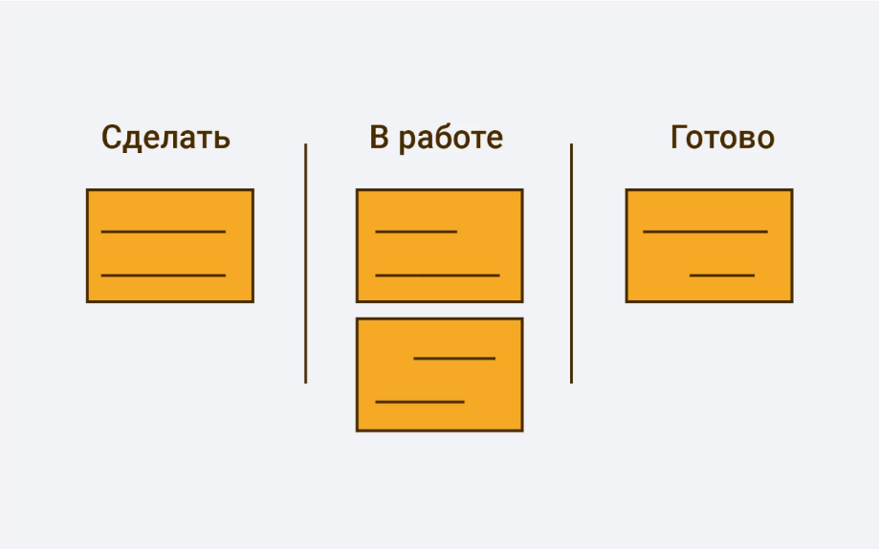
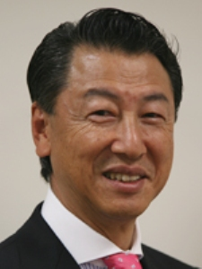
КАНБАН-ДОСКА
Канбан-доска -это рабочее пространство для большой команды, в котором находится список задач, распределенных по приоритетности, этапу выполнения.
Хиротака Такеучи-
профессор Гарвардской школы бизнеса.

Slide 20
Спасибо за внимание!

